Slide 1
선형방정식의 해법과 응용
04
CHAPTER
개 요
선형방정식을 행렬을 이용한 첨가행렬로 바꾼 후
행 사다리꼴 형태의 기본 행 연산을 함으로써 더 편리하게 선형방정식의 해를 구하는 방법과
LU-분해법에 의한 선형방정식의 해법을 알아봄
선형방정식의 응용 부분에서는 선형방정식을 활용하여
화학방정식, 교통 흐름, 마르코프 체인, 암호 해독, 키르히호프의 법칙 등 다양한 응용들을 살펴봄
LINEAR ALGEBRA

Slide 2
선형방정식의 해법과 응용
04
CHAPTER
CONTENTS
4.1 가우스 소거법을 이용한 선형방정식의 해법
4.1.1 첨가행렬로의 표현
4.1.2 가우스-조단 소거법에 의한 선형방정식의 해법
4.1.3 LU-분해법에 의한 선형방정식의 해법
4.2 선형방정식의 다양한 응용들
4.2.1 여러 가지 응용들
4.2.2 화학방정식에의 응용
4.2.3 교통 흐름에의 응용
4.2.4 마르코프 체인에의 응용
4.2.5 암호 해독에의 응용
4.2.6 키르히호프 법칙에의 응용
4.3 C Program에 의한 선형방정식의 해법(가우스-조단 소거법)
LINEAR ALGEBRA

Slide 3
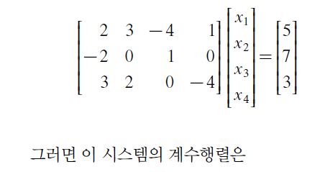
4.1
가우스 소거법을 이용한 선형방정식의 해법
LINEAR ALGEBRA
CHAPTER4 선형방정식의 해법과 응용

Slide 4
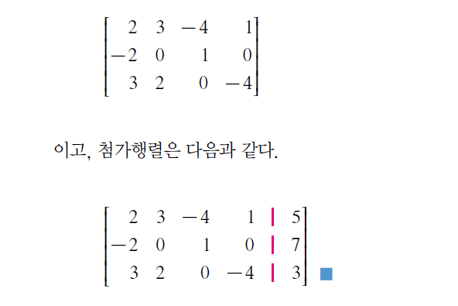
4.1
가우스 소거법을 이용한 선형방정식의 해법
LINEAR ALGEBRA
CHAPTER4 선형방정식의 해법과 응용

Slide 5
4.1
가우스 소거법을 이용한 선형방정식의 해법
LINEAR ALGEBRA
CHAPTER4 선형방정식의 해법과 응용

Slide 6
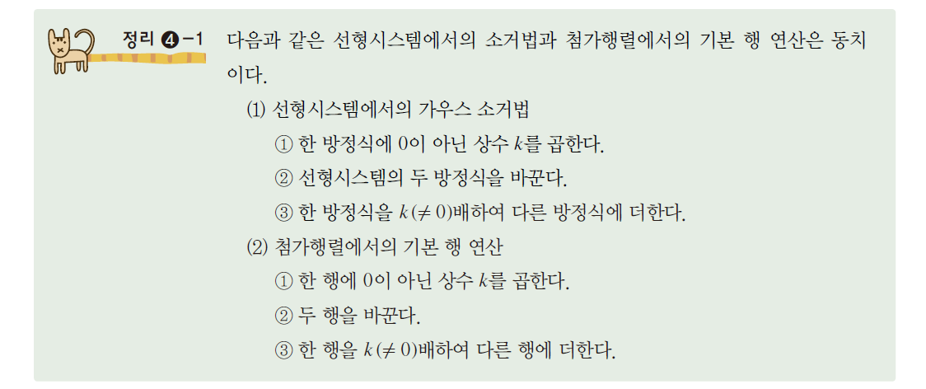
4.1
가우스 소거법을 이용한 선형방정식의 해법
LINEAR ALGEBRA
CHAPTER4 선형방정식의 해법과 응용

Slide 7
4.1
가우스 소거법을 이용한 선형방정식의 해법
LINEAR ALGEBRA
CHAPTER4 선형방정식의 해법과 응용

Slide 8
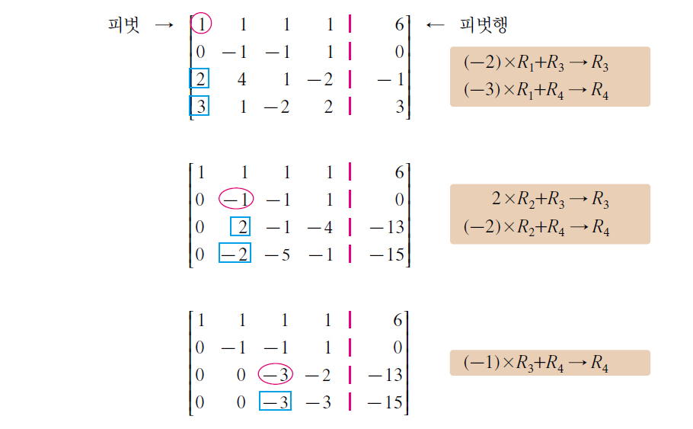
4.1
가우스 소거법을 이용한 선형방정식의 해법
LINEAR ALGEBRA
CHAPTER4 선형방정식의 해법과 응용

Slide 9
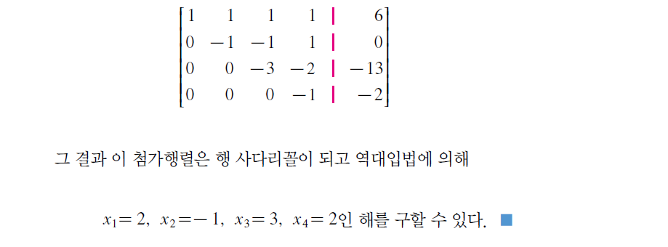
4.1
가우스 소거법을 이용한 선형방정식의 해법
LINEAR ALGEBRA
CHAPTER4 선형방정식의 해법과 응용

Slide 10
4.1
가우스 소거법을 이용한 선형방정식의 해법
LINEAR ALGEBRA
CHAPTER4 선형방정식의 해법과 응용

Slide 11
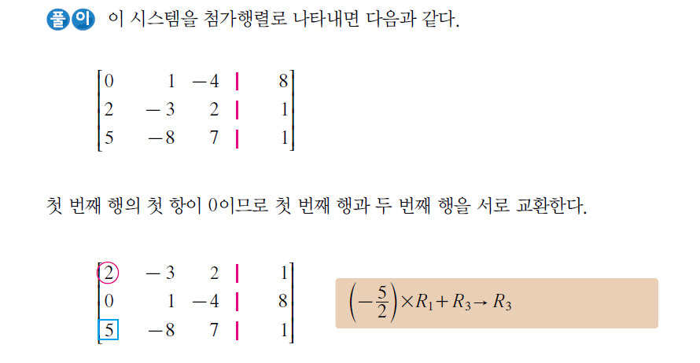
4.1
가우스 소거법을 이용한 선형방정식의 해법
LINEAR ALGEBRA
CHAPTER4 선형방정식의 해법과 응용

Slide 12
4.1
가우스 소거법을 이용한 선형방정식의 해법
LINEAR ALGEBRA
CHAPTER4 선형방정식의 해법과 응용

Slide 13
4.1
가우스 소거법을 이용한 선형방정식의 해법
LINEAR ALGEBRA
CHAPTER4 선형방정식의 해법과 응용

Slide 14
4.1
가우스 소거법을 이용한 선형방정식의 해법
LINEAR ALGEBRA
CHAPTER4 선형방정식의 해법과 응용

Slide 15
4.1
가우스 소거법을 이용한 선형방정식의 해법
LINEAR ALGEBRA
CHAPTER4 선형방정식의 해법과 응용

Slide 16
4.1
가우스 소거법을 이용한 선형방정식의 해법
LINEAR ALGEBRA
CHAPTER4 선형방정식의 해법과 응용

Slide 17
4.1
가우스 소거법을 이용한 선형방정식의 해법
LINEAR ALGEBRA
CHAPTER4 선형방정식의 해법과 응용

Slide 18
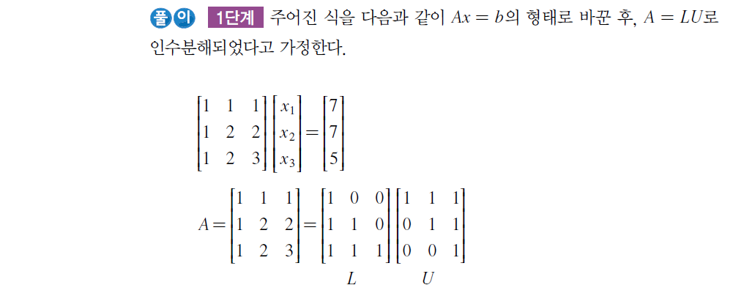
4.1
가우스 소거법을 이용한 선형방정식의 해법
LINEAR ALGEBRA
CHAPTER4 선형방정식의 해법과 응용

Slide 19
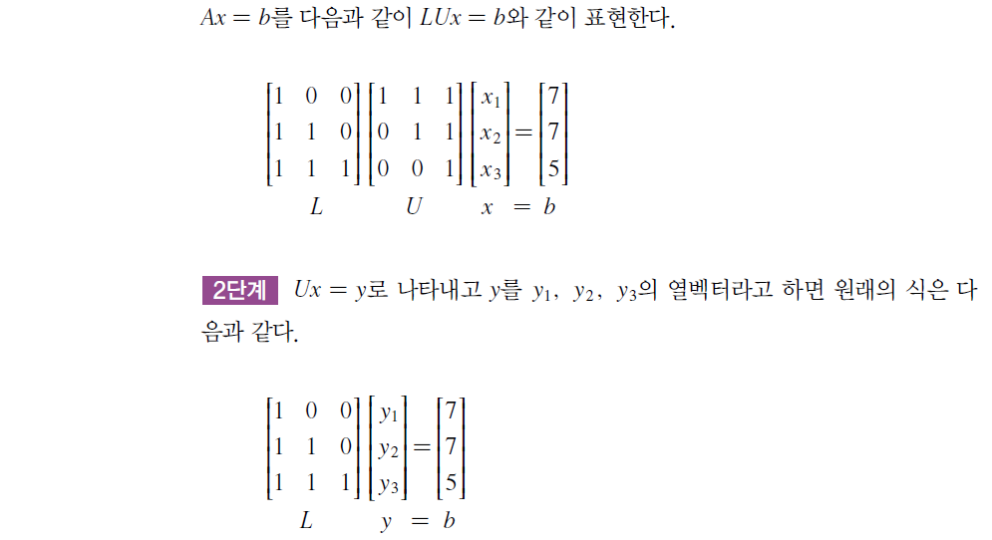
4.1
가우스 소거법을 이용한 선형방정식의 해법
LINEAR ALGEBRA
CHAPTER4 선형방정식의 해법과 응용

Slide 20
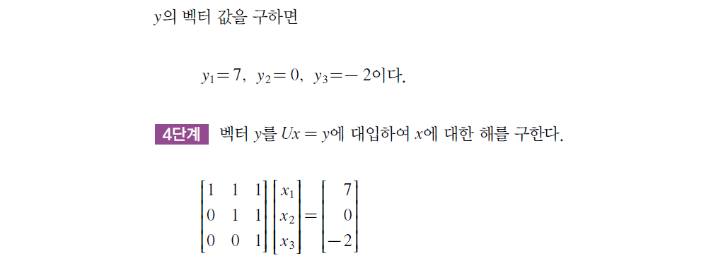
4.1
가우스 소거법을 이용한 선형방정식의 해법
LINEAR ALGEBRA
CHAPTER4 선형방정식의 해법과 응용

Slide 21
4.1
가우스 소거법을 이용한 선형방정식의 해법
LINEAR ALGEBRA
CHAPTER4 선형방정식의 해법과 응용

Slide 22
4.1
가우스 소거법을 이용한 선형방정식의 해법
LINEAR ALGEBRA
CHAPTER4 선형방정식의 해법과 응용

Slide 23
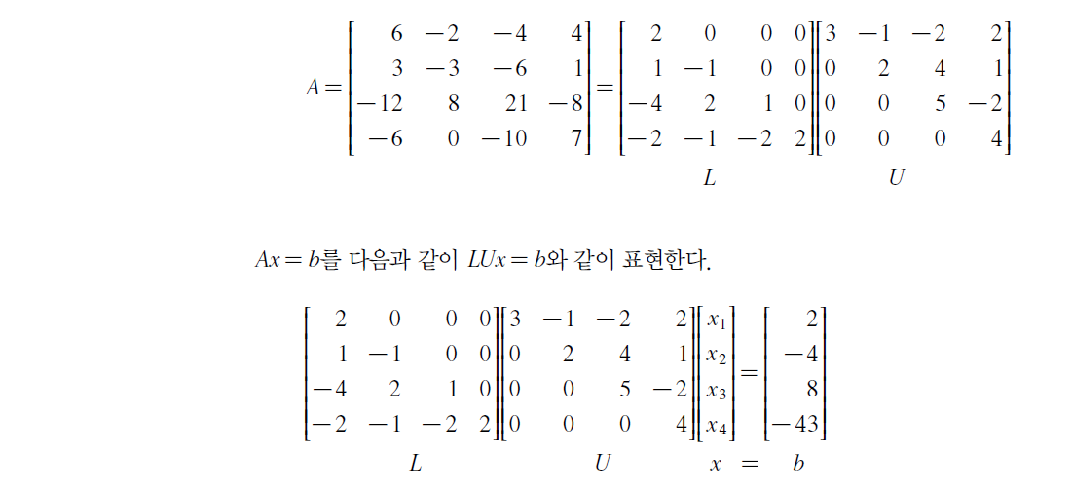
4.1
가우스 소거법을 이용한 선형방정식의 해법
LINEAR ALGEBRA
CHAPTER4 선형방정식의 해법과 응용

Slide 24
4.1
가우스 소거법을 이용한 선형방정식의 해법
LINEAR ALGEBRA
CHAPTER4 선형방정식의 해법과 응용

Slide 25
4.1
가우스 소거법을 이용한 선형방정식의 해법
LINEAR ALGEBRA
CHAPTER4 선형방정식의 해법과 응용

Slide 26
4.2
선형방정식의 다양한 응용들
LINEAR ALGEBRA
CHAPTER4 선형방정식의 해법과 응용

Slide 27
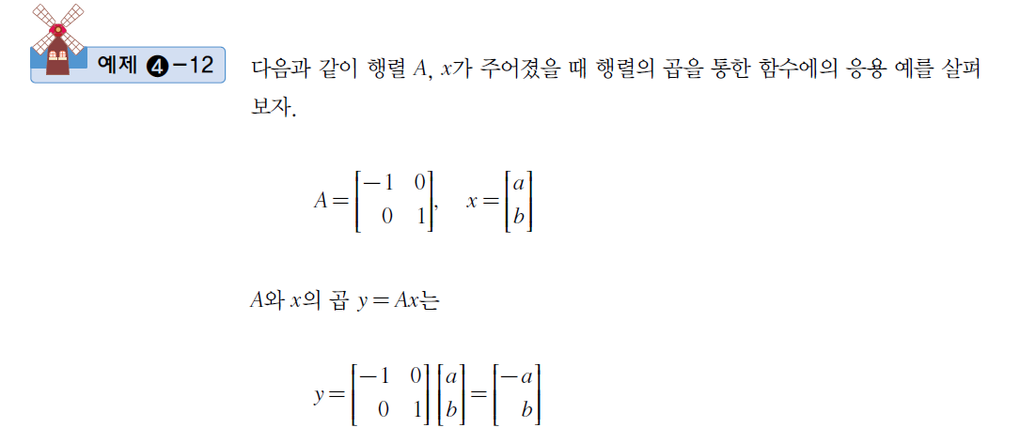
4.2
선형방정식의 다양한 응용들
LINEAR ALGEBRA
CHAPTER4 선형방정식의 해법과 응용

Slide 28
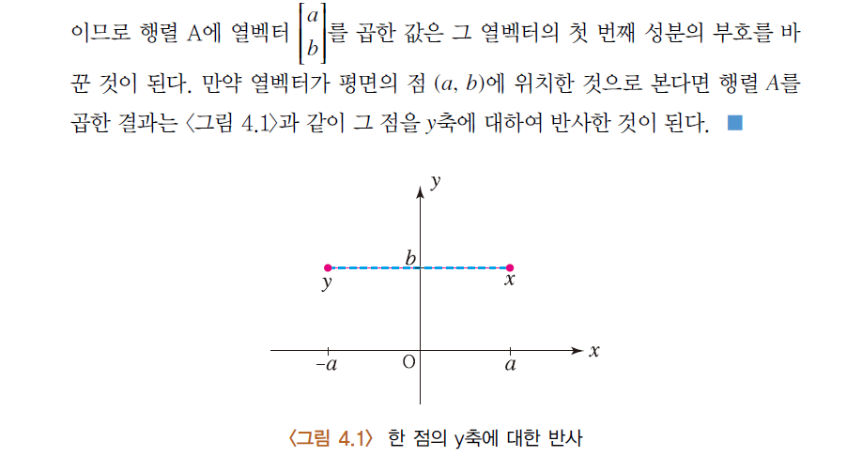
4.2
선형방정식의 다양한 응용들
LINEAR ALGEBRA
CHAPTER4 선형방정식의 해법과 응용

Slide 29
4.2
선형방정식의 다양한 응용들
LINEAR ALGEBRA
CHAPTER4 선형방정식의 해법과 응용

Slide 30
4.2
선형방정식의 다양한 응용들
LINEAR ALGEBRA
CHAPTER4 선형방정식의 해법과 응용

Slide 31
4.2
선형방정식의 다양한 응용들
LINEAR ALGEBRA
CHAPTER4 선형방정식의 해법과 응용

Slide 32
4.2
선형방정식의 다양한 응용들
LINEAR ALGEBRA
CHAPTER4 선형방정식의 해법과 응용

Slide 33
4.2
선형방정식의 다양한 응용들
LINEAR ALGEBRA
CHAPTER4 선형방정식의 해법과 응용

Slide 34
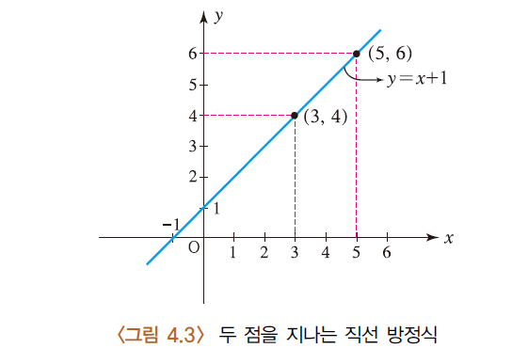
4.2
선형방정식의 다양한 응용들
LINEAR ALGEBRA
CHAPTER4 선형방정식의 해법과 응용

Slide 35
4.2
선형방정식의 다양한 응용들
LINEAR ALGEBRA
CHAPTER4 선형방정식의 해법과 응용

Slide 36
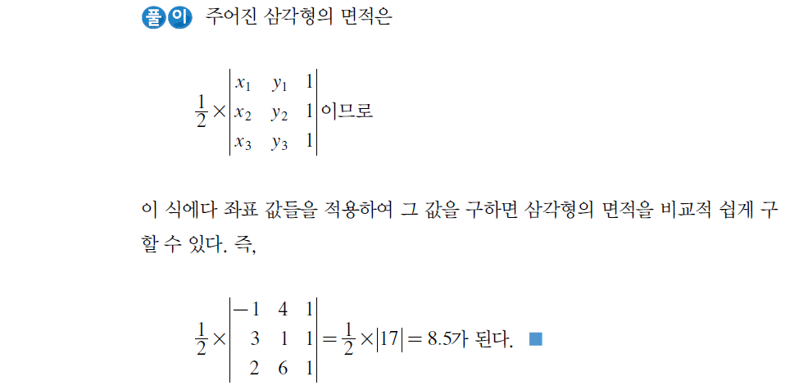
4.2
선형방정식의 다양한 응용들
LINEAR ALGEBRA
CHAPTER4 선형방정식의 해법과 응용

Slide 37
4.2
선형방정식의 다양한 응용들
LINEAR ALGEBRA
CHAPTER4 선형방정식의 해법과 응용

Slide 38
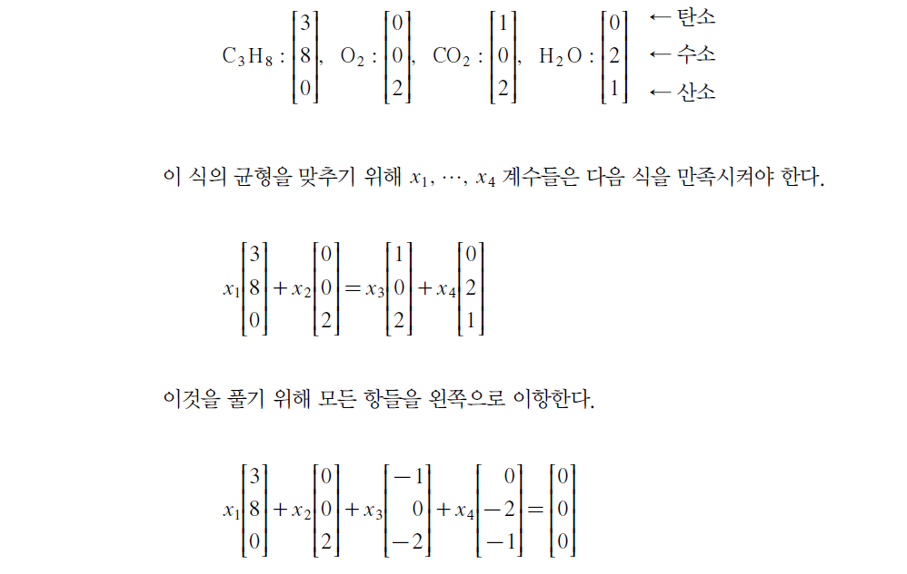
4.2
선형방정식의 다양한 응용들
LINEAR ALGEBRA
CHAPTER4 선형방정식의 해법과 응용

Slide 39
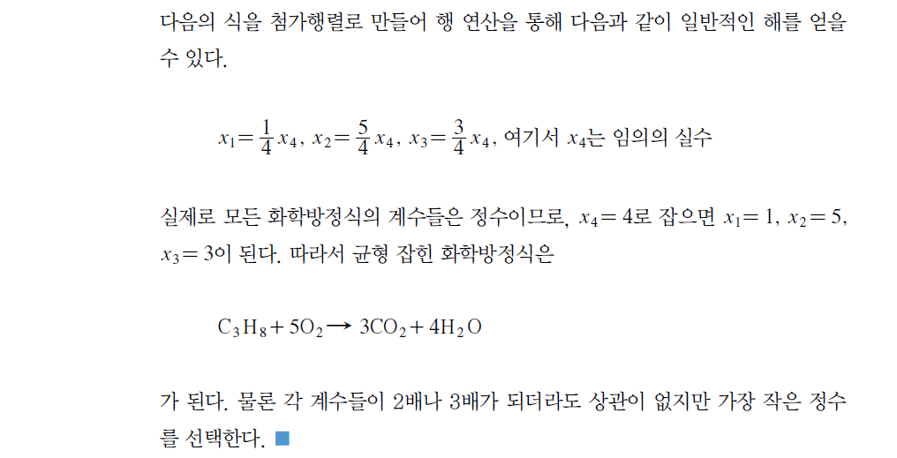
4.2
선형방정식의 다양한 응용들
LINEAR ALGEBRA
CHAPTER4 선형방정식의 해법과 응용

Slide 40
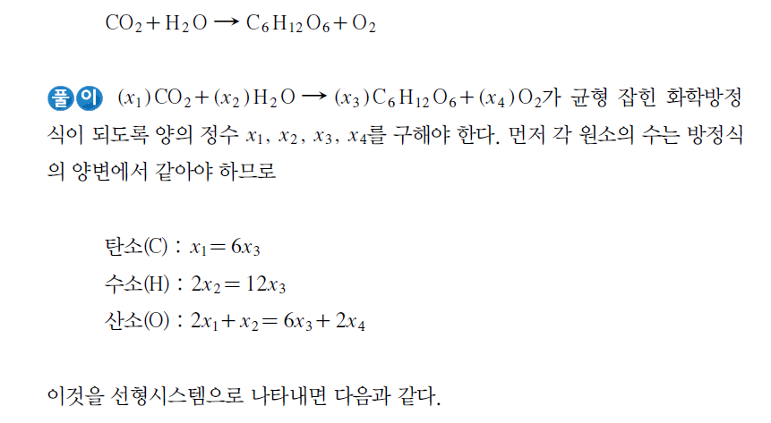
4.2
선형방정식의 다양한 응용들
LINEAR ALGEBRA
CHAPTER4 선형방정식의 해법과 응용

Slide 41
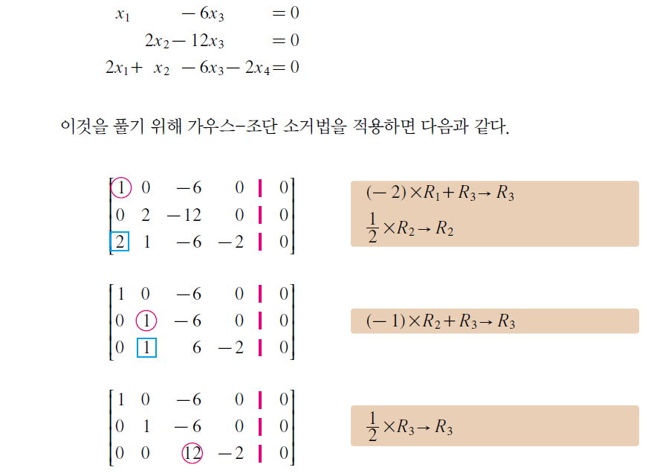
4.2
선형방정식의 다양한 응용들
LINEAR ALGEBRA
CHAPTER4 선형방정식의 해법과 응용

Slide 42
4.2
선형방정식의 다양한 응용들
LINEAR ALGEBRA
CHAPTER4 선형방정식의 해법과 응용

Slide 43
4.2
선형방정식의 다양한 응용들
LINEAR ALGEBRA
CHAPTER4 선형방정식의 해법과 응용

Slide 44
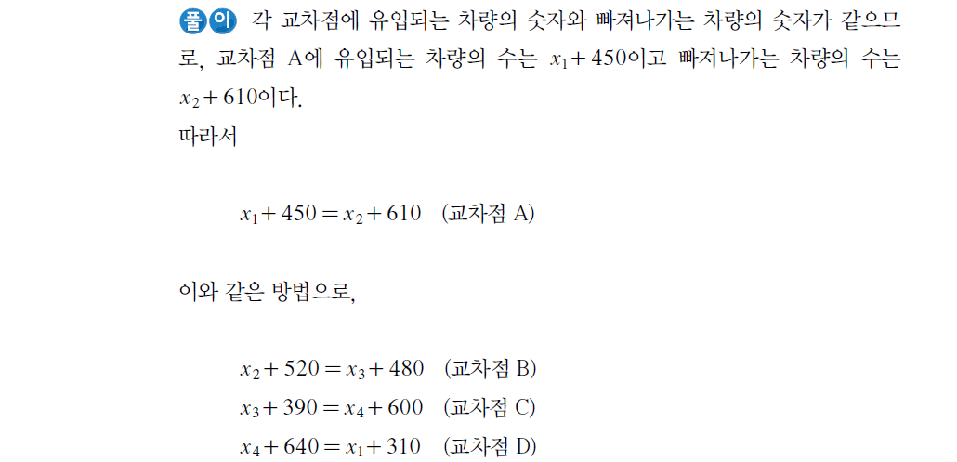
4.2
선형방정식의 다양한 응용들
LINEAR ALGEBRA
CHAPTER4 선형방정식의 해법과 응용

Slide 45
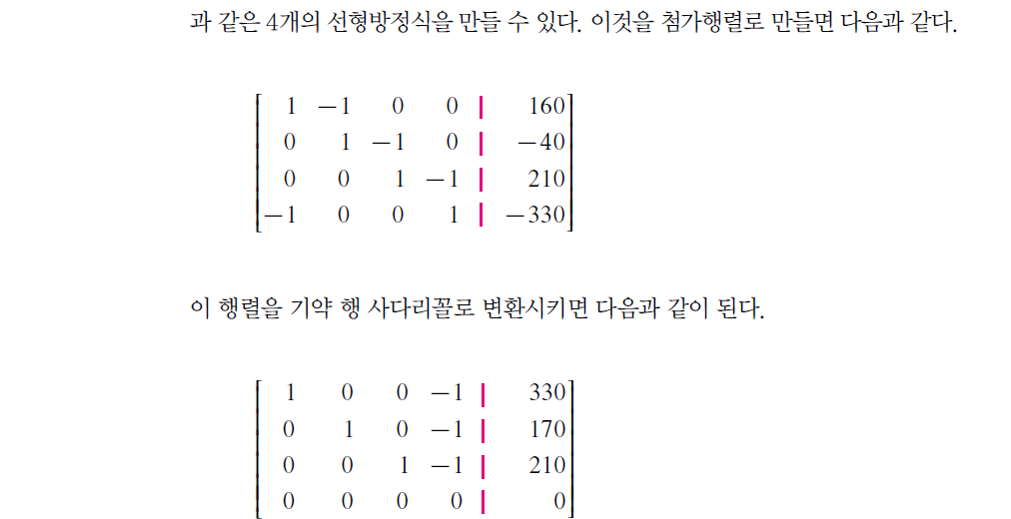
4.2
선형방정식의 다양한 응용들
LINEAR ALGEBRA
CHAPTER4 선형방정식의 해법과 응용

Slide 46
4.2
선형방정식의 다양한 응용들
LINEAR ALGEBRA
CHAPTER4 선형방정식의 해법과 응용

Slide 47
4.2
선형방정식의 다양한 응용들
LINEAR ALGEBRA
CHAPTER4 선형방정식의 해법과 응용

Slide 48
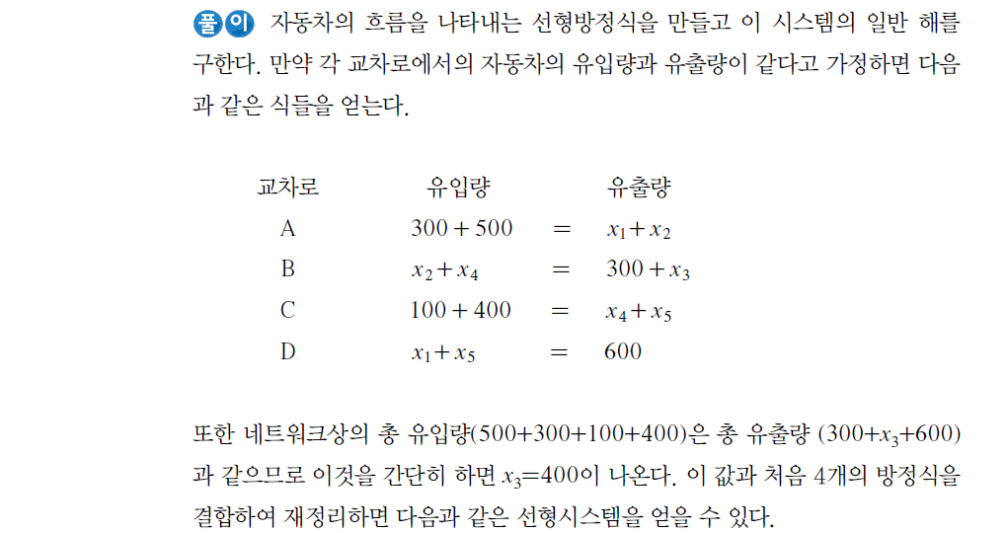
4.2
선형방정식의 다양한 응용들
LINEAR ALGEBRA
CHAPTER4 선형방정식의 해법과 응용

Slide 49
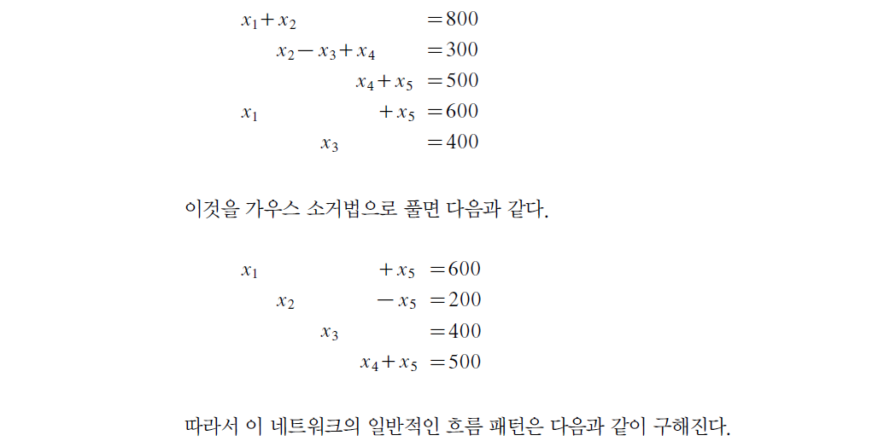
4.2
선형방정식의 다양한 응용들
LINEAR ALGEBRA
CHAPTER4 선형방정식의 해법과 응용

Slide 50
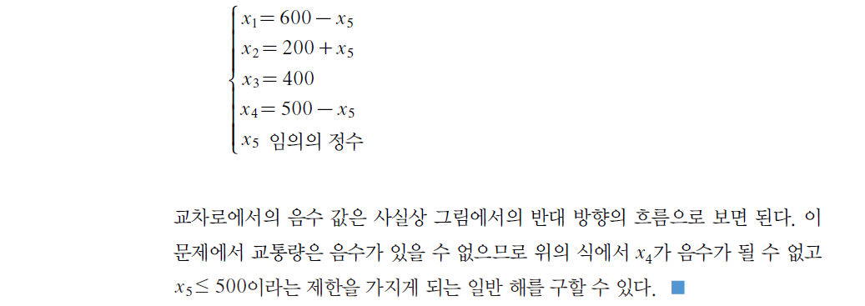
4.2
선형방정식의 다양한 응용들
LINEAR ALGEBRA
CHAPTER4 선형방정식의 해법과 응용

Slide 51
4.2
선형방정식의 다양한 응용들
LINEAR ALGEBRA
CHAPTER4 선형방정식의 해법과 응용

Slide 52
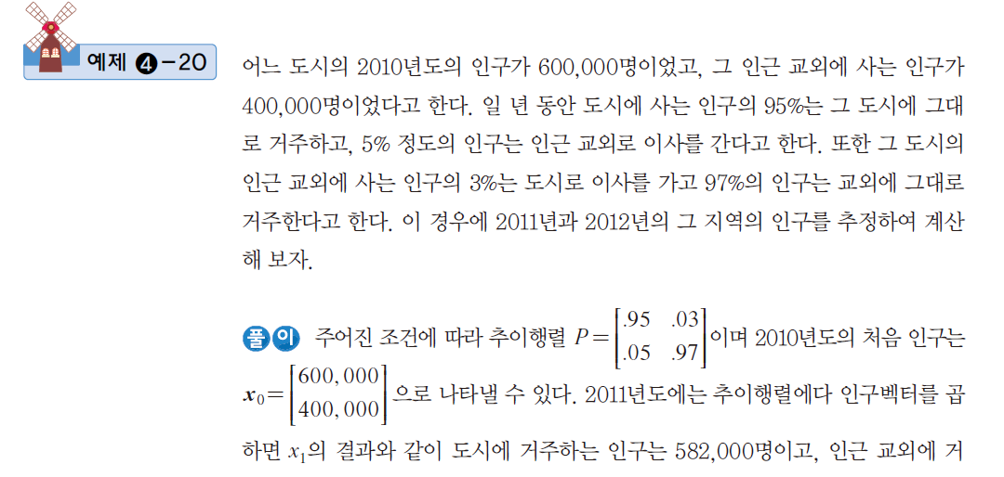
4.2
선형방정식의 다양한 응용들
LINEAR ALGEBRA
CHAPTER4 선형방정식의 해법과 응용

Slide 53
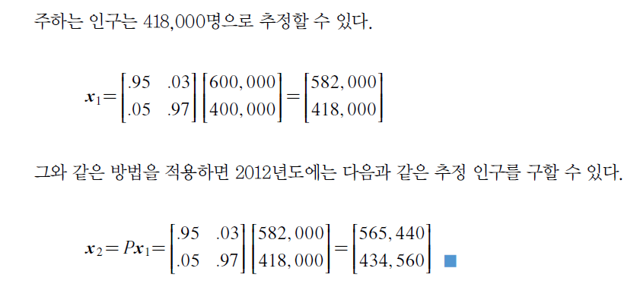
4.2
선형방정식의 다양한 응용들
LINEAR ALGEBRA
CHAPTER4 선형방정식의 해법과 응용

Slide 54
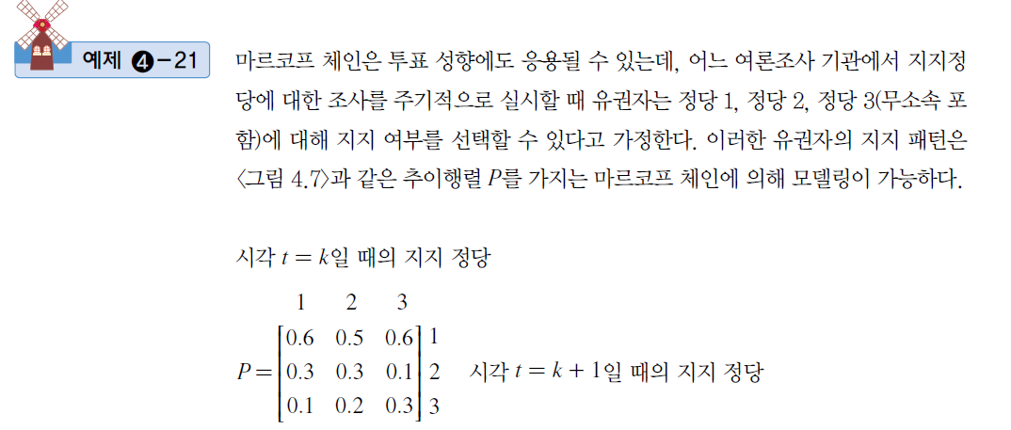
4.2
선형방정식의 다양한 응용들
LINEAR ALGEBRA
CHAPTER4 선형방정식의 해법과 응용

Slide 55
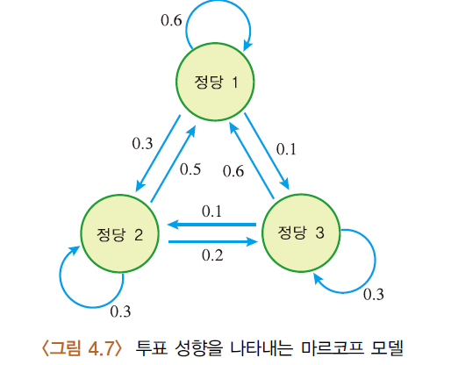
4.2
선형방정식의 다양한 응용들
LINEAR ALGEBRA
CHAPTER4 선형방정식의 해법과 응용

Slide 56
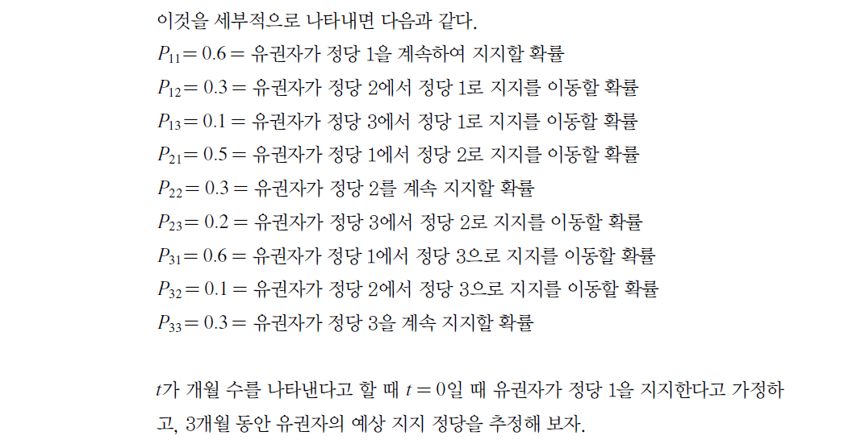
4.2
선형방정식의 다양한 응용들
LINEAR ALGEBRA
CHAPTER4 선형방정식의 해법과 응용

Slide 57
4.2
선형방정식의 다양한 응용들
LINEAR ALGEBRA
CHAPTER4 선형방정식의 해법과 응용

Slide 58
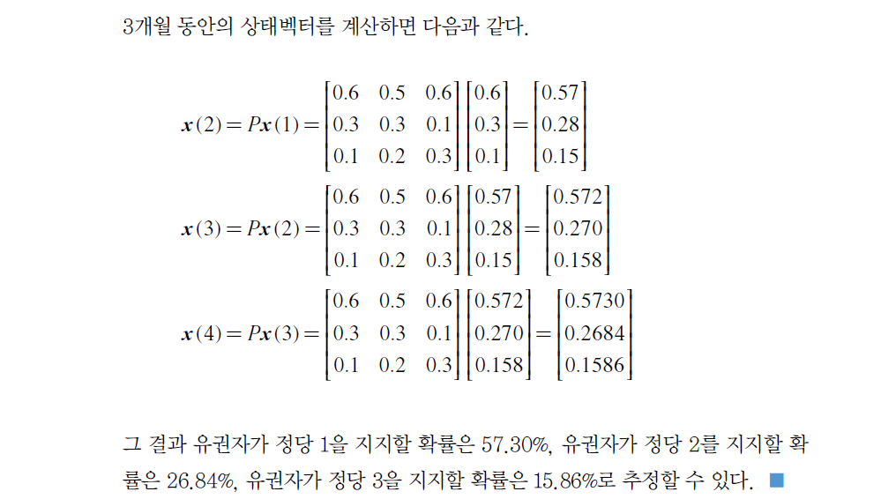
4.2
선형방정식의 다양한 응용들
LINEAR ALGEBRA
CHAPTER4 선형방정식의 해법과 응용

Slide 59
4.2
선형방정식의 다양한 응용들
LINEAR ALGEBRA
CHAPTER4 선형방정식의 해법과 응용

Slide 60
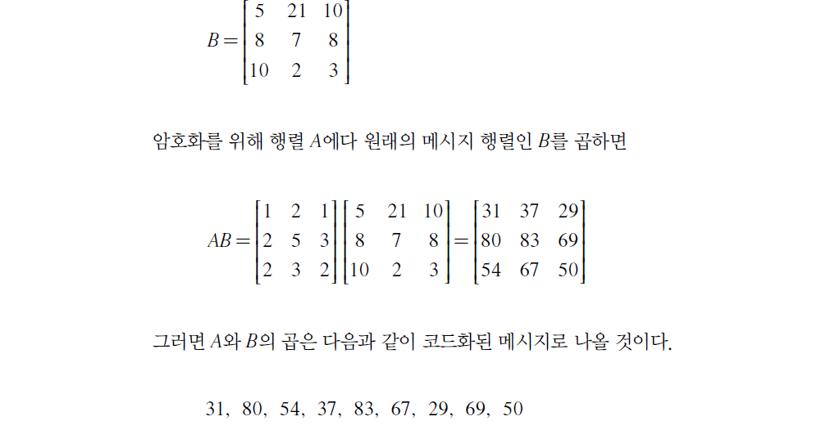
4.2
선형방정식의 다양한 응용들
LINEAR ALGEBRA
CHAPTER4 선형방정식의 해법과 응용

Slide 61
4.2
선형방정식의 다양한 응용들
LINEAR ALGEBRA
CHAPTER4 선형방정식의 해법과 응용

Slide 62
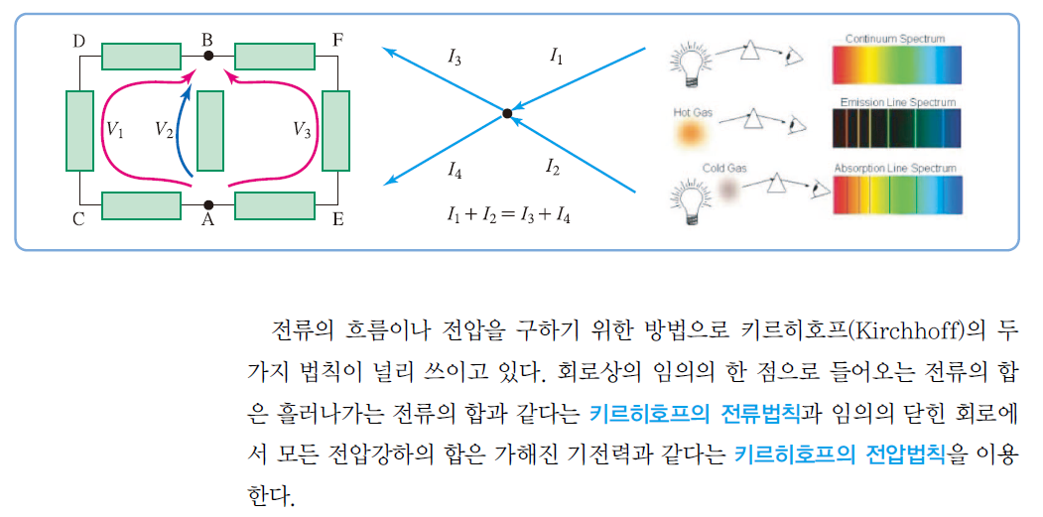
4.2
선형방정식의 다양한 응용들
LINEAR ALGEBRA
CHAPTER4 선형방정식의 해법과 응용

Slide 63
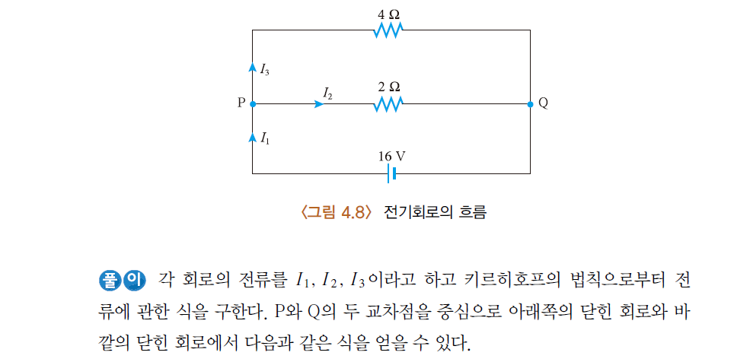
4.2
선형방정식의 다양한 응용들
LINEAR ALGEBRA
CHAPTER4 선형방정식의 해법과 응용

Slide 64
4.2
선형방정식의 다양한 응용들
LINEAR ALGEBRA
CHAPTER4 선형방정식의 해법과 응용

Slide 65
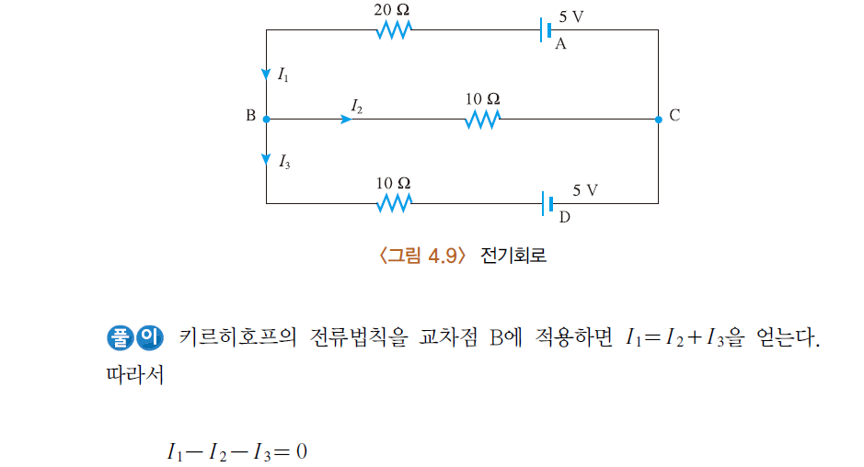
4.2
선형방정식의 다양한 응용들
LINEAR ALGEBRA
CHAPTER4 선형방정식의 해법과 응용

Slide 66
4.2
선형방정식의 다양한 응용들
LINEAR ALGEBRA
CHAPTER4 선형방정식의 해법과 응용

Slide 67
4.2
선형방정식의 다양한 응용들
LINEAR ALGEBRA
CHAPTER4 선형방정식의 해법과 응용

Slide 68
선형방정식의 생활속의 응용
전기회로에서 키르히호프의 법칙을 이용하여 전류와 전압의 관계를 행렬로 나타냄으로써 그들의 관계를 명확히 구할 수 있다.
복잡한 화학방정식도 선형방정식을 이용하면 비교적 쉽게 풀 수 있다.
레온티에프의 경제 모델과 같이 경제학에도 선형방정식이 많이 응용되고 있다.
어떤 도로망에서 시간당 차량이 통과하는 수를 선형방정식으로 모델링함으로써 도로의 확장 등에 중요한 자료로 쓸 수 있다.
주어진 벡터에다 적절한 행렬을 곱함으로써 확대, 축소, 회전 등의 연산이 매우 편리하게 이루어지며, 이것을 여러 가지 응용에 널리 활용할 수 있다.
섭취하는 음식의 칼로리와 운동을 통해 소모되는 칼로리들의 관계를 행렬과 선형방정식으로 나타내어 풀 수 있으므로 전문적인 다이어트 관리에 응용될 수 있다.
LINEAR ALGEBRA
CHAPTER4 선형방정식의 해법과 응용

